Slide 1
화면 설계(UI 명세서)
<1조 Big Bang>
201511026 서현아
201111235 신동규
201510998 김나연
201410257 김동현

Slide 2
변경 이력
일자 | 버전 | 변경 내역 | 작성자
2017-05-26 | V1.0 | 팀 명, System Process | 서현아
2017-05-26 | V1.1 | System Map | 신동규
2017-05-26 | V1.2 | UI 요구사항, 화면순서, 화면 입/출력 정보 일람 | 김동현
2017-05-26 | V1.3 | 최종수정 | 서현아
2017-06-05 | V2.0 | 변경된 요구사항에 대한 수정 | 서현아

Slide 3
System Map
ToDoList Program
Main panel
Subject Panel
Todolist Panel
과목 정보 추가
Todo 정보 추가
강의 명 리스트 출력
과목 정보 수정
Todo 정보 수정
메모 출력 저장 불러오기
과목리스트 저장
Todo정보 리스트 저장
과목리스트 불러오기
Todo정보 리스트
불러오기
알람 시스템
과목 리스트 출력
Todo정보 리스트
출력
과목 리스트 삭제
Todo정보 리스트 삭제
완료 항목 보이기/숨기기

Slide 4
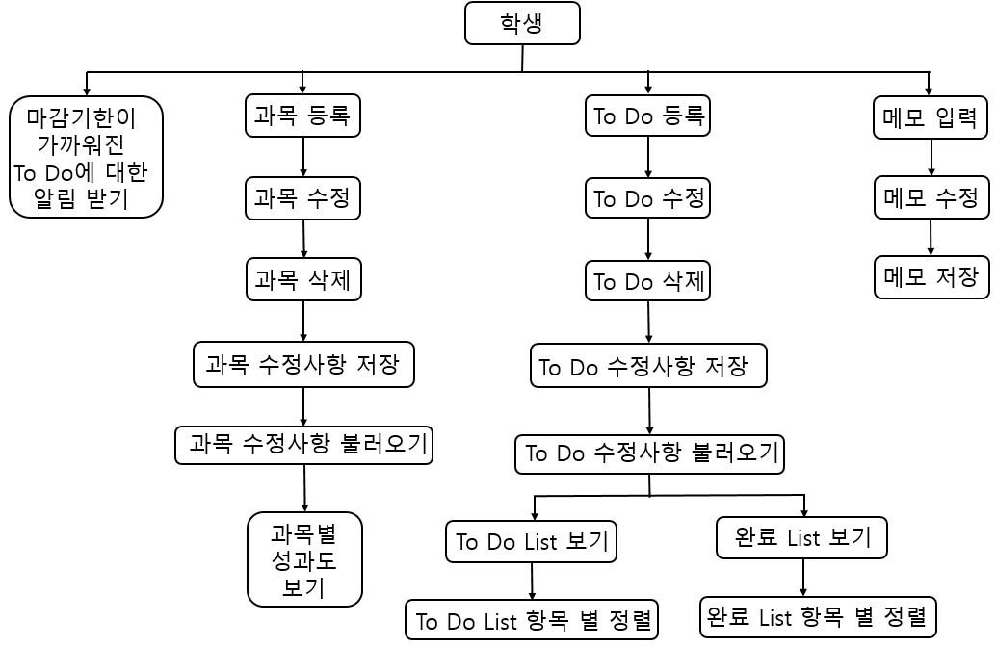
System Process 정의
숨기기 / 보이기

Slide 5
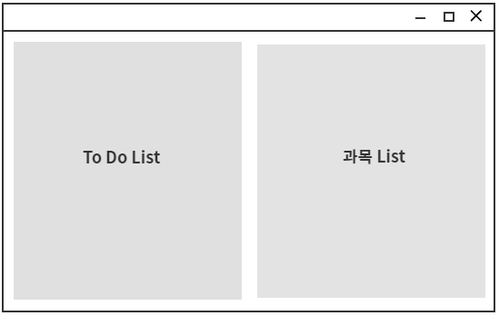
프로젝트 명 | 과목별 일정관리프로그램 | 문서 명 | UI Design Template
화면 명 | 메인 화면 | 화면 ID | MA001 | 버전 | V2.0
관련 Use Case ID | TD006
사용자가 사용하는 메인 화면이다.
화면 순서
- 메인 화면이 뜬다. To do list 버튼을 누르면 to do list 화면으로
이동한다.
- 과목 list 버튼을 누르면 과목 list 메인 화면으로 이동한다.
UI 요구사항
To Do List 버튼이 있다. 과목 List 버튼이 있다. To Do List 버튼을 클릭하면 To Do List 메인 화면으로 넘어간다. 과목 List버튼을 클릭하면 과목 List 메인 화면으로 넘어간다. 최소화 버튼(-), 최대화 버튼(ㅁ), 화면 종료버튼(X)이 있다. 배경색상은 흰색으로 한다. 버튼색상은 회색으로 한다. 폰트는 맑은 고딕을 사용한다. 각 항목명은 직관적으로 한다. 기간이 하루 남은 To Do는 알림을 통해 사용자에게 알린다.

Slide 6
프로젝트 명 | 과목별 일정관리프로그램 | 문서 명 | UI Design Template
화면 명 | 메인 화면 | 화면 ID | MA001 | 버전 | V2.0
관련 Use Case ID | TD006
화면 입/출력 정보일람
번호 | I/O | I/O 명 | 항목 속성
※ 이 화면에는 입출력 정보가 존재하지
않습니다.

Slide 7
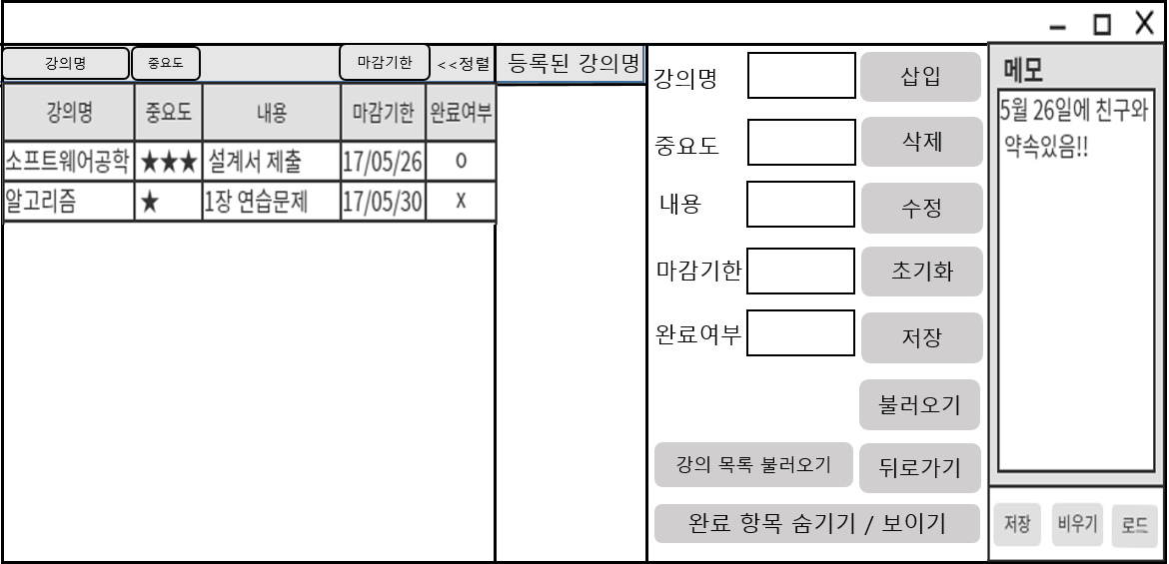
프로젝트 명 | 과목별 일정관리프로그램 | 문서 명 | UI Design Template
화면 명 | To Do List | 화면 ID | MA002 | 버전 | V2.0
관련 Use Case ID | TD001, TD002, TD003, TD004, TD005, AR002, AR003, FN001
사용자의 To Do List를 관리하는 화면이다.
화면 순서
강의 명, 중요도,내용, 마감기한을 텍스트 형식으로 입력한 다음 삽입
버튼을 누르면 강의가 등록된다.
과목 리스트에서 한 항목을 클릭한 후 삭제 버튼을 누르면 강의에 대한
정보들이 텍스트 필드에 로드 되어 수정할 수 있다.
과목 리스트에서 한 항목을 클릭한 후 수정 버튼을 누르면 강의에 대한
정보들이 텍스트 필드에 로드 되어 수정할 수 있다.
To Do 정보를 입력하던 중 비우기 버튼을 클릭하면 모든 텍스트 필드가
비워진다.
저장 버튼을 누르면, 삽입, 삭제, 수정 ,비우기 등의 변경 사항들이
저장된다.
로드 버튼을 클릭하면 저장되어 있던 TO Do List 들이 표기된다.
뒤로 가기 버튼을 클릭하면 메인 화면으로 돌아간다.
메모 하단에 있는 ‘저장’버튼을 클릭 시 메모가 저장된다.
메모 하단에 있는 ‘비우기‘ 버튼을 클릭 시 메모 내용이 비워진다.
메모 하단에 있는 ‘로드’버튼을 클릭 시 저장되어 있는 메모를 불러온다.
‘강의 목록 불러오기’ 버튼 클릭 시 저장되어 있는 강의 목록을 ‘등록된
강의명‘ 리스트에 보여준다.
‘완료 항목 숨기기/보이기 버튼’을 클릭 시 완료 항목이 보여져 있던
경우에는 완료 항목이 모두 숨겨지고, 완료 항목이 숨겨져 있던 경우에는
완료 항목들이 보여진다.

Slide 8
프로젝트 명 | 과목별 일정관리프로그램 | 문서 명 | UI Design Template
화면 명 | To Do List | 화면 ID | MA002 | 버전 | V2.0
관련 Use Case ID | TD001, TD002, TD003, TD004, TD005, AR002, AR003, FN001
UI 요구사항 1
왼쪽 상단에는 추가한 강의들의 리스트와 관련 정보들을 볼 수 있다.
만약, 과목이 여러 가지일 경우 scroll bar로 위아래로 스크롤하며 과목
리스트를 확인한다.
강의 리스트 우측에는 과목 외에 일상 생활 메모를 위한 JtextField가 있다.
To Do 리스트에 대한 ‘삽입/삭제/수정/비우기/저장/불러오기/뒤로 가기’
버튼은 오른쪽 중간에 위치하며 이것은 To Do 리스트에만 적용된다.
To Do List의 완료 여부는 ‘O,X’로 표시한다. ( 완료는 O 미완료는 X)
To Do List에는 강의 명, 중요도 , 내용, 마감기한, 완료여부의 정보가
표시된다.
To Do List의 중요도, 강의명, 마감기한을 클릭하면 오름차순으로 정렬된다.
UI의 배경색은 흰색으로 하고, 틀은 회색으로 한다.
폰트는 맑은 고딕을 사용한다.
각 항목명은 직관적으로 한다.
‘삽입, 삭제, 수정, 비우기, 저장, 불러오기, 뒤로 가기, 강의 목록 불러오기,
완료 항목 숨기기 / 보이기’ 는 버튼으로 한다.
※ 뒷면에 UI 요구사항이 이어집니다.

Slide 9
프로젝트 명 | 과목별 일정관리프로그램 | 문서 명 | UI Design Template
화면 명 | To Do List | 화면 ID | MA002 | 버전 | V2.0
관련 Use Case ID | TD001, TD002, TD003, TD004, TD005, AR002, AR003, FN001
UI 요구사항 2
To Do 항목 추가 할 때, 마감기한을 제외한 모든 항목에는 빈칸이 존재 할 수 없다. 중요도는 사용자가 ★, ★ ★, ★ ★ ★ 단위로 설정할 수 있다. (★이 많을수록 중요도가 높음) 텍스트로 입력이 가능하다. 강의 명, 중요도, 내용, 마감기한, 완료여부를 텍스트 형식으로 입력한 다음 삽입 버튼을 누르면 강의가 등록된다. 최소화 버튼(-)과 최대화 버튼(ㅁ)과 화면 종료버튼(X)이 있다. ‘삽입’ 버튼을 클릭 시 작성한 내용이 삽입된다. 과목을 선택하고 ‘삭제’버튼을 클릭 시 선택된 항목이 삭제된다. 과목을 선택하고 ‘수정’버튼을 클릭 시 강의에 대한 정보들이 텍스트 필드에 로드 되어 수정할 수 있다. 강의에 대한 정보를 입력하던 중 비우기 버튼을 클릭하면 모든 텍스트 필드가 비워진다. ‘로드’버튼을 클릭 시 저장되어 있던 강의 목록들이 리스트에 표시된다. ‘뒤로 가기‘ 버튼을 클릭 시 메인 화면으로 돌아간다. 메모 하단에 있는 ‘저장’버튼을 클릭 시 메모가 저장된다. 메모 하단에 있는 ‘비우기‘ 버튼을 클릭 시 메모 내용이 비워진다. 메모 하단에 있는 ‘로드’버튼을 클릭 시 저장되어 있는 메모를 불러온다.

Slide 10
프로젝트 명 | 과목별 일정관리프로그램 | 문서 명 | UI Design Template
화면 명 | To Do List | 화면 ID | MA002 | 버전 | V2.0
관련 Use Case ID | TD001, TD002, TD003, TD004, TD005, AR002, AR003, FN001
화면 입/출력 정보일람
번호 | I/O | I/O 명 | 항목 속성
1 | O | TO DO LIST 출력 | JTable
2 | O | 등록된 강의명 LIST 출력 | JTable
3 | I | 강의 명 입력 | JTextField
4 | I | 중요도 입력 | JTextField
5 | I | TO DO 내용 입력 | JTextField
6 | I | 마감 기한 입력 | JTextField
7 | I | 완료 여부 입력 | JTextField
3
2
4
8
5
1
6
7
8
I/O
메모 입력 및 출력
JTextArea

Slide 11
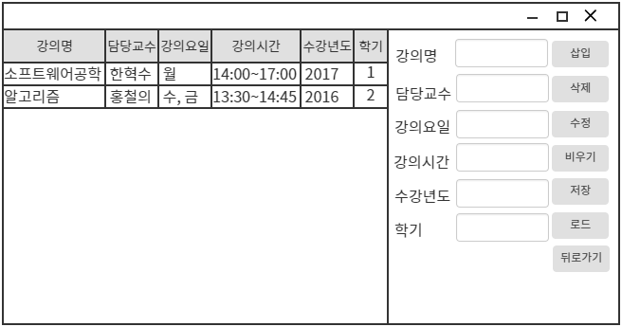
프로젝트 명 | 과목별 일정관리프로그램 | 문서 명 | UI Design Template
화면 명 | 과목 List | 화면 ID | MA003 | 버전 | V2.0
관련 Use Case ID | SB001, SB002, SB003
사용자의 과목 List를 관리하는 화면이다.
화면 순서
- 강의 명, 담당 교수, 강의 요일, 강의 시간, 수강 년도, 학기 정보를 텍스트 형식으로
입력한 다음 삽입 버튼을 누르면 강의가 등록된다.
강의 리스트에서 한 항목을 클릭한 후 삭제 버튼을 클릭하면 해당 항목이 삭제된다.
강의 리스트에서 한 항목을 클릭한 후 수정 버튼을 누르면 강의에 대한 정보들이
텍스트 필드에 로드 되어 수정할 수 있다.
강의에 대한 정보를 입력하던 중 비우기 버튼을 클릭하면 모든 텍스트 필드가
비워진다.
저장 버튼을 누르면, 삽입, 삭제, 수정 등의 변경 사항들이 저장된다.
로드 버튼을 클릭하면 저장되어 있던 강의 목록들이 리스트에 표시된다.
뒤로 가기 버튼을 클릭하면 메인 화면으로 돌아간다.
UI 요구사항
등록되어 있는 과목들은 왼쪽에 정렬된다.
과목들은 ‘강의 명/담당교수/강의 요일/강의시간/수강 년도/학기’ 가 입력 되어야 한다.
배경색은 흰색으로 한다.
- UI의 배경색은 흰색으로 하고, 틀은 회색으로 한다.
- 각 항목명은 직관적으로 한다.

Slide 12
프로젝트 명 | 과목별 일정관리프로그램 | 문서 명 | UI Design Template
화면 명 | 과목 List | 화면 ID | MA003 | 버전 | V2.0
관련 Use Case ID | SB001, SB002, SB003
화면 입/출력 정보일람
번호 | I/O | I/O 명 | 항목 속성
1 | I | 강의 명 입력 | JTextField
2 | I | 담당 교수 입력 | JTextField
3 | I | 강의 요일 입력 | JTextField
4 | I | 강의 시간 입력 | JTextField
5 | I | 수강 년도 입력 | JTextField
6 | I | 학기 입력 | JTextField
7 | O | 강의 리스트 | JTable
1
7
2
3
4
5
6

